Slide 1

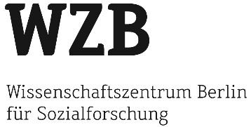

Zivilgesellschaft als Ideal und Leitbild in westlichen Staaten – alternativlos und der Kritik entzogen?
Prof. Dr. Edgar Grande
Gründungsdirektor Emeritus
Zentrum für Zivilgesellschaftsforschung
WZB Berlin
Bielefeld, 09.10.2023

Slide 2
Gliederung
Zivilgesellschaft und Demokratie: Das Idealbild
Was ist Zivilgesellschaft?
Weshalb ist die Zivilgesellschaft alternativlos?
Ist die Zivilgesellschaft der Kritik entzogen?
Zivilgesellschaft und politischer Konflikt
Schlussfolgerungen

Slide 3
I.
Zivilgesellschaft und Demokratie:
Das Idealbild

Slide 4
Zivilgesellschaft und Demokratie:
Das Leitbild der Engagementpolitik
Eindeutig positiver Zusammenhang zwischen Zivilgesellschaft, Demokratie und gesellschaftlichem Zusammenhalt!
Zivilgesellschaft als „Humus“ (Thomas Röbke“) und „Zement der Gesellschaft“ (Mario Diani)
„Bürgerschaftliches Engagement ist Gelingensbedingung für die Bewältigung gesellschaftlicher Herausforderungen“ (Zweiter Engagementbericht, 2017)
Schlussfolgerung (z.B. Bundesnetzwerk Bürgerschaftliches Engagement; BBE)
Bürgerschaftliches Engagement stärkt die Demokratie!
Bürgerschaftliches Engagement stärkt den gesellschaftlichen Zusammenhalt!
Engagement stärken heißt Demokratie stärken!
Engagementpolitik als neues Politikfeld in Deutschland;
BMJFS (2017): „Engagementpolitik ist neue Schwerpunktaufgabe in der Gesellschaftspolitik“

Slide 5
Wie realistisch ist dieses Idealbild?
Die positiven Erfahrungen
Alexis de Tocqueville (1835/1840): „Über die Demokratie in Amerika“
„Es gibt nichts, was der menschliche Wille nicht durch die freie Tätigkeit der vereinten Macht Einzelner zu erreichen hoffte“.
Zivilgesellschaft als treibende Kraft des demokratischen Systemwandels der 1980er und 1990er
Robert Putnam (1993): „Making Democracy Work. Civic traditions in modern Italy“
Aber: Schattenseiten der Zivilgesellschaft
Sheri Berman (1997): „uncivil civil society“ („Civil society and the collapse of the Weimar Republic“)
Politische Polarisierung und Zivilgesellschaft in den USA (u.a. Tea Party Movement, Moms For Liberty)
Neue Rechte und Zivilgesellschaft in Deutschland

Slide 6
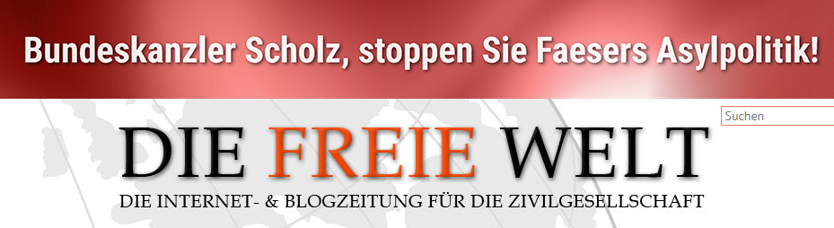

Slide 7
II.
Was ist Zivilgesellschaft?

Slide 8
Merkmale der Zivilgesellschaft
Vielfalt: große Bandbreite von Handlungsbereichen und Aktivitäten
(vom Freizeitverein bis zum politischen Protest)
Offenheit: In der Zivilgesellschaft kommt die Pluralität von Interessen, Werten, Zielen, Akteuren und Aktionsformen einer demokratischen Gesellschaft zum Ausdruck!
Minimaldefinition: Freiwillige Zusammenschlüsse der Bürger (als Bürger!) („private voluntary associations“; Putnam) jenseits von Staat, Markt und Familie
Eigensinn: Eigene Handlungsrationalität im Spannungsverhältnis zur Wirtschaft (keine Gewinnorientierung) und zum Staat (Gefahr der „Instrumentalisierung“ ehrenamtlicher Tätigkeit)
In Deutschland starke normative Aufladung des Begriffs:
enge Bindung an das Gemeinwohl („Gemeinnützigkeit“) oder an Toleranznormen („Zivilität“)
Grenzkonflikte: Abgrenzungs-, Ausgrenzungs- und Anerkennungskonflikte

Slide 9
Wie aktiv ist die Zivilgesellschaft in Deutschland?
Ergebnis von Surveys (Freiwilligen-Survey, Allensbach-Umfragen):
Hohes Aktivitätsniveau des Engagements in Deutschland
Allensbach 2017: 55%; Freiwilligen-Survey 2019: 40%
Zunahme bürgerschaftlichen Engagements
Erhebliches Aktivierungspotential
Aktivierungsschub des Engagements durch Flüchtlingskrise („neue Bürgerbewegung“) und Ukraine-Krieg
Aber: Volatilität; Schwächung durch Lockdowns in der Corona-Pandemie
Neue Protestbewegungen
„Wutbürger“: „Aufstand der Ausgebildeten“ (Gassert)
Pegida etc.: Rechtspopulismus und Protest gegen Einwanderung
Corona-Protest („Querdenker“)
Neue Umweltproteste (Fridays for Future, Proteste gegen Dieselfahrverbote, „Klimakleber“, etc.)

Slide 10
Strukturwandel:
Zivilgesellschaft wandelt sich!
Bedeutungs- und Mitgliederverlust von Großorganisationen (Volksparteien, Gewerkschaften, Kirchen, etc.)
Zunehmende Bedeutung von flexibleren, projektorientierten Formen des Engagements (Informalisierung)
Wandel nachbarschaftlicher Ressourcen für soziales Engagement: starke Zunahme nachbarschaftlicher Hilfeleistungen (1953: 22% vs. 2007: 51%)
Verschwimmende Grenzen zwischen verschiedenen Engagement- und Beteiligungsformen (Entgrenzung)

Slide 11
Typologie von Engagementformen
Für wen?/Mit wem? | Ohne Andere | Mit Anderen
Für mich | Egozentrisches Handeln („Ichlinge“) | Selbsthilfegruppen
Für Andere | Individualisierung des Helfens ohne Organisation | Bürgerschaftliches Engagement in Organisationen

Slide 12
Zivilgesellschaft:
Ein Spiegelbild der Gesellschaft?
Große regionale Unterschiede
zwischen Stadt und Land
Ost [inkl. Berlin] (2019: 37%) und West (40,4%)
Regionen mit hoher und niedriger Arbeitslosigkeit
Überdurchschnittliches Engagement der höher Gebildeten und besser Verdienenden
Unterdurchschnittliches Engagement von Bürgern mit Migrationshintergrund
Die Zivilgesellschaft ist kein Spiegelbild der Gesellschaft
Auch das soziale Kapital ist in Deutschland sehr ungleich verteilt.
Frage: Trägt die Zivilgesellschaft zur Integration der Gesellschaft bei – oder verstärkt sie vorhandene soziale Unterschiede?

Slide 13
III.
Weshalb ist die Zivilgesellschaft alternativlos?

Slide 14
Emil Durkheim zur Bedeutung von intermediären Vereinigungen
„Über die soziale Arbeitsteilung“ (1897)
„Eine Nation kann nur aufrechterhalten werden, wenn zwischen dem Staat und dem Individuum eine ganze Reihe sekundärer Gruppen steht, die den Individuen nahe genug sind, um sie in ihrem Wirkungsbereich stark anzuziehen und sie auf diese Weise in den allgemeinen Strom des gesellschaftlichen Lebens zu ziehen“.
„Eine Gesellschaft, die sich aus einer unendlichen Zahl unorganisierter Individuen zusammensetzt, die ein hypertrophierter Staat unterdrücken und eindämmen muss, stellt eine wahre soziologische Monstrosität dar.“

Slide 15
Typen von intermediären Vereinigungen
(nach Offe/Fuchs 2001)
 | primär | sekundär | tertiär
formalisiert | Familien Verwandte | Vereine | Verbände Firmen
nicht formalisiert | Clans | Informelle Netzwerke, Projekte, Initiativgruppen/ Neue soziale Bewegungen/ Nachbarschaften | Abgeleitete Assoziationsmuster (z.B. öffentliche Veranstaltungen für Nichtmitglieder)

Slide 16
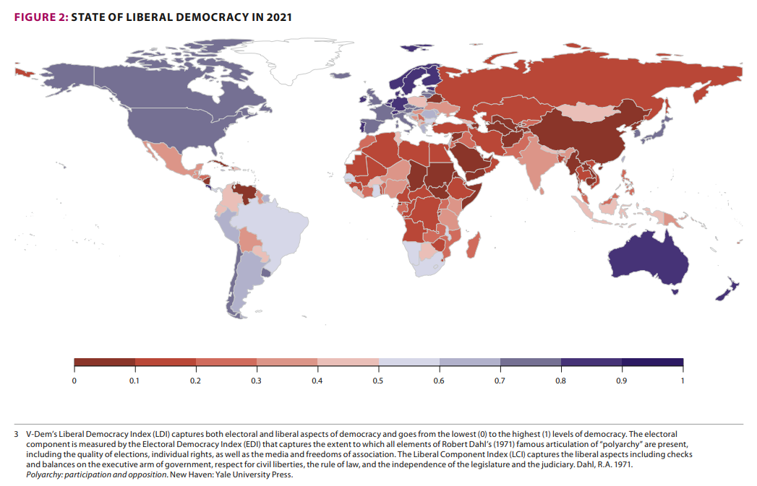
Der Zustand der Demokratie weltweit (2021)

Slide 17
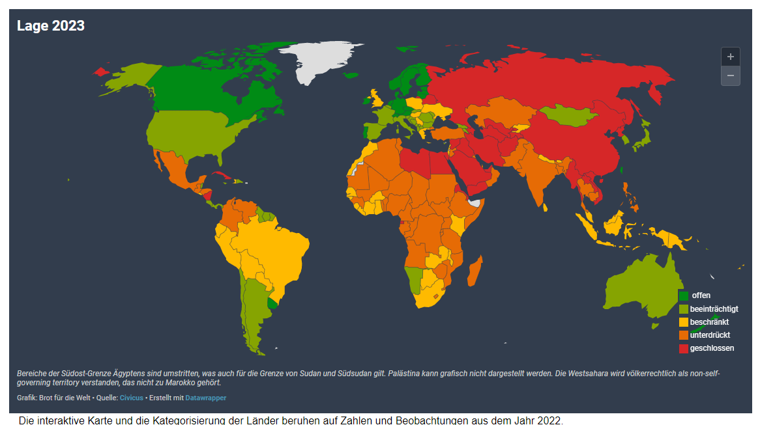
Der Zustand der Zivilgesellschaft weltweit
Quelle: Brot für die Welt, Atlas der Zivilgesellschaft 2023

Slide 18
Zivilgesellschaft und Demokratie:
Die globale Perspektive
Zivilgesellschaftliche Akteure haben weltweit alarmierend wenig Handlungsspielraum.
Nur drei Prozent der Weltbevölkerung leben in Ländern mit offener Zivilgesellschaft, zwei Drittel hingegen in autoritären Staaten oder Diktaturen.
Nur in Demokratien ist die Zivilgesellschaft stark!
Problem der Kausalität: Wer stärkt wen?
Demokratie (öffentliche Räume, Vereinigungs- und Versammlungsfreiheit) als Voraussetzung für zivilgesellschaftliches Engagement
Zivilgesellschaft als treibende Kraft der Demokratisierung
Wenn man Demokratie will, dann ist die Zivilgesellschaft alternativlos!

Slide 19
IV.
Schattenseiten der Zivilgesellschaft:
Weshalb die Zivilgesellschaft nicht der Kritik entzogen ist!

Slide 20
1. Ambivalenz der Zivilgesellschaft
The good, the bad and the ugly!
Schattenseiten der Zivilgesellschaft („bad“, „uncivil“ civil society)
egoistisches Engagement (NIMBY),
politisch extremes Engagement (Pegida, etc.)
Ambivalenz der Zivilgesellschaft: Die Beziehung zwischen Zivilgesellschaft und Demokratie hängt von der Strukturierung politischer Konflikte in einer Gesellschaft ab.
Schlüsselfragen:
Wie verlaufen politische Konfliktlinien in der Zivilgesellschaft?
Wie positionieren sich zivilgesellschaftliche Akteure in diesen Konflikten?

Slide 21
2. Zivilgesellschaft und politischer Konflikt
Drei Modelle:
Das pluralistische Modell: große Zahl von sich überschneidenden Konflikten, schwache Polarisierungen (“Tocqueville’s Welt”)
Das liberal-autoritäre Modell: starke Polarisierung zwischen liberaler Zivilgesellschaft und autoritärem Staat (demokratischer Systemwandel in Osteuropa)
Das Cleavage-Modell: kleine Zahl von politischen Spaltungen erzeugen starke Polarisierungen in der Zivilgesellschaft (“pillarized civil society”) (“Lijphart’s Welt”)
Der Zusammenhang zwischen Stärke der Zivilgesellschaft und Stärke der Demokratie ist nur in den ersten beiden Modellen eindeutig positiv!
Schlüsselfrage: In welcher dieser Welten befinden wir uns?

Slide 22
Die Polarisierung der Wähler bei der Bundestagswahl 2017

Slide 23
3. Neue Konflikte und die Politisierung der Zivilgesellschaft
Neue strukturelle Konfliktlinie:
Integration vs. Abgrenzung (von politischen Gemeinschaften, Märkten, ethnischen Gruppen)
Öffnung vs. Schließung (von Grenzen, Märkten, sozialen Gemeinschaften)
Die neuen Konflikte werden auch in der Zivilgesellschaft ausgetragen!
Zivilgesellschaft wird zum Kampfplatz!
Formen der Politisierung der Zivilgesellschaft:
Entstehen neuer zivilgesellschaftlicher Vereinigungen mit gesellschaftspolitischen Zielsetzungen (z.B. Menschenrechte, Flüchtlingshilfe; aber auch: rechte Obdachlosenhilfen)
Entstehen neuer sozialer Bewegungen „von rechts“ zu den neuen Konfliktthemen (z.B. Pegida)
Politisierung bestehender zivilgesellschaftlicher Vereinigungen (z.B. Freizeitvereine) durch das Hineintragen neuer Konflikte (z.B. durch die AfD)
Gegenmobilisierung gegen radikalen rechten Populismus.
Gefahr der Polarisierung, Spaltung und Instrumentalisierung der Zivilgesellschaft!

Slide 24
V.
Schlussfolgerungen

Slide 25
Schlussthese
In modernen Demokratien ist die Zivilgesellschaft unverzichtbar – aber ihre Rolle ist ambivalent und muss immer wieder kritisch hinterfragt werden!
Putnam/Goss (2001): Kein eindeutiger Zusammenhang zwischen Stärke der Zivilgesellschaft und Stärke der Demokratie in entwickelten Industrieländern.
Schlüsselfrage: Welchen Beitrag kann die Zivilgesellschaft zur Zivilisierung von Konflikten leisten?

Slide 26
Welchen Beitrag kann die Zivilgesellschaft zur Zivilisierung von Konflikten leisten?
Notwendigkeit von „konfliktabsorbierenden“ Institutionen (Lipset)
Zentrale Bedeutung von Öffentlichkeit, öffentlichen Institutionen und brückenbildendem sozialen Kapital ( bridging social capital,Putnam)
Zivilgesellschaft als Konfliktgesellschaft
Arena für gesellschaftspolitische Diskurse, in der
Grenzen gesetzt und
Brücken gebaut werden!
Herausforderung: Entwicklung einer neuen Streitkultur
„Zu den Aufgaben einer lokalen Engagementpolitik gehört … die Organisation einer zivilen öffentlichen Debatte zwischen Gruppen mit verschiedenen, mitunter kontroversen Haltungen und Standpunkten“ (Evers/Klie 2017; Zweiter Engagementbericht).
Gerade die Lebendigkeit der Streitkultur beweist die Lebendigkeit der Zivilgesellschaft

Slide 27
VI.
Anhang

Slide 28
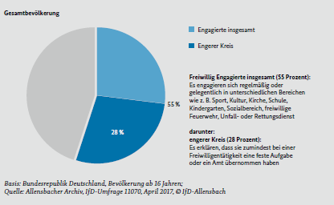
Wie stark ist das Engagement in Deutschland?

Slide 29
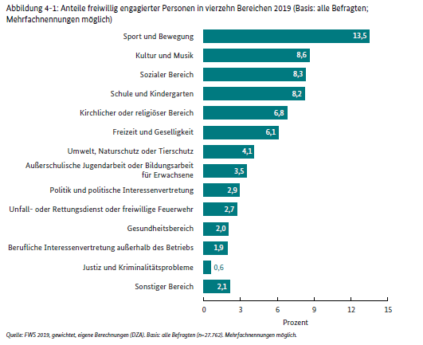
In welchen Bereichen findet das Engagement statt?

Slide 30
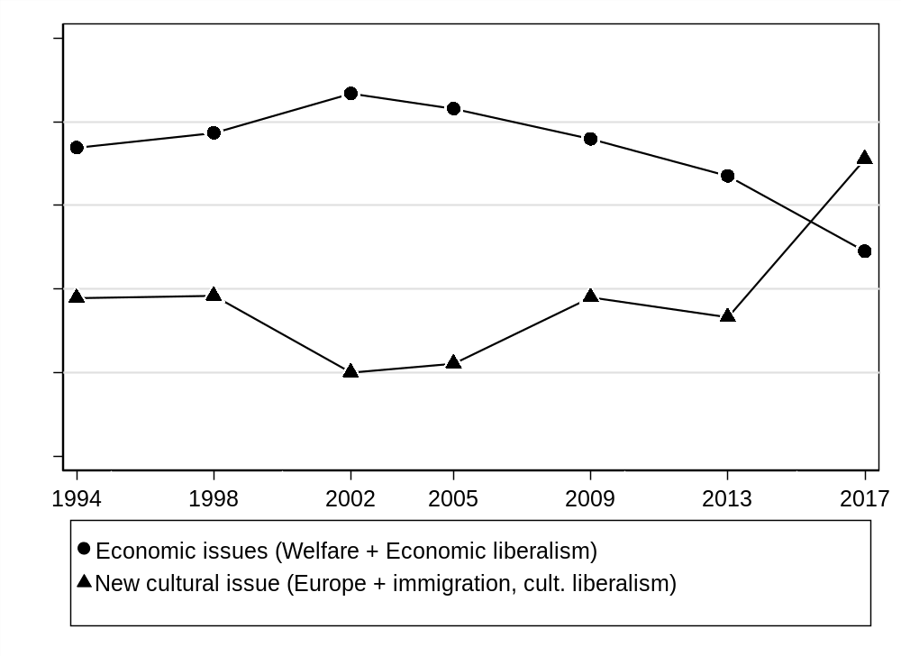
Entwicklung ökonomischer und kulturell-identitärer Konfliktthemen in Bundestagswahlen, 1994-2017

Slide 31
